Slide 1




一、直角坐标系
建立坐标系的目的是：为了确定点的位置.
1.平面直角坐标系
平面直角坐标系使平面上任意一点P都可以由惟一的有序实数对(x,y)确定.
平面直角坐标系的要素：原点、横轴、纵轴、单位长度.

Slide 2


2.空间直角坐标系
空间直角坐标系使空间任意一点P都可以由惟一的三元有序实数对(x,y,z)确定.
空间直角坐标系的要素：原点、横轴、纵轴、z轴,单位长度.

Slide 3
二、平面坐标系中的伸缩变换
在平面内,图形的变换是指图形在平面内的运动,它包括平移、对称、旋转、伸缩等.图形的变换为几何问题的转化提供了工具,对于研究图形及其性质有着重要的意义.
问题:
1.如何用代数形式表示这些变换?
2.曲线及曲线的方程在这些变换中将如何改变?

Slide 4
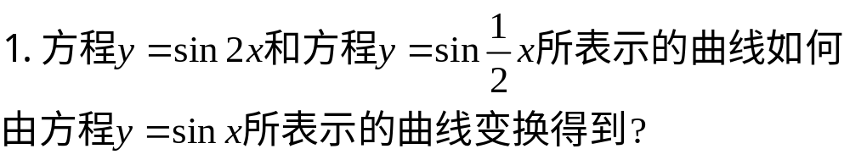

Slide 5
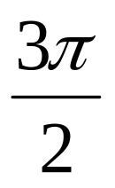

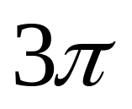
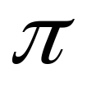
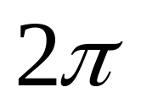
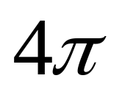




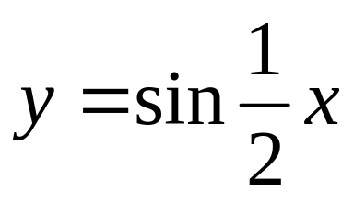
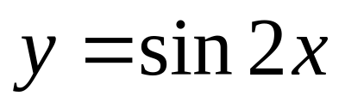
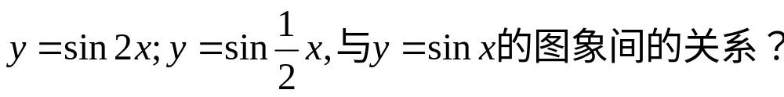
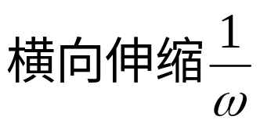
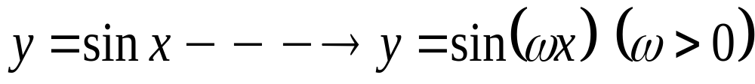
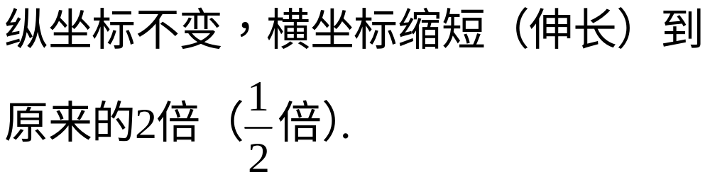

Slide 6
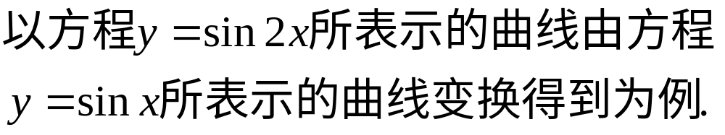
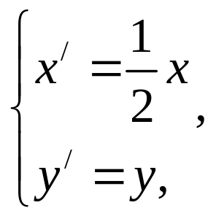
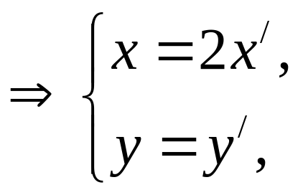
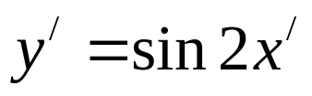


Slide 7
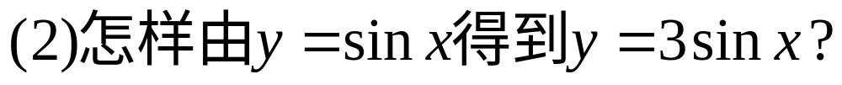
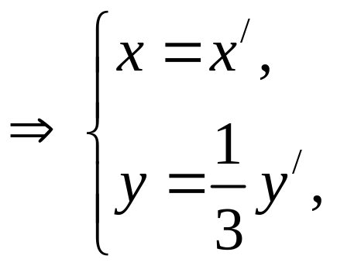
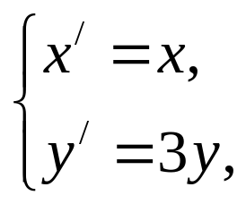
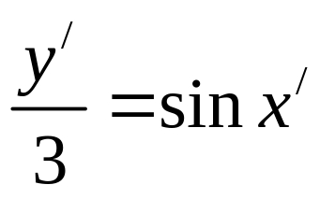
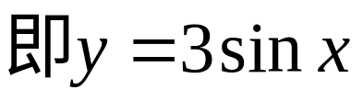

Slide 8
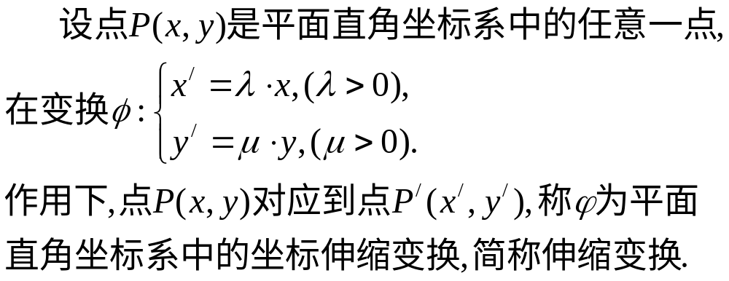
定义

Slide 9
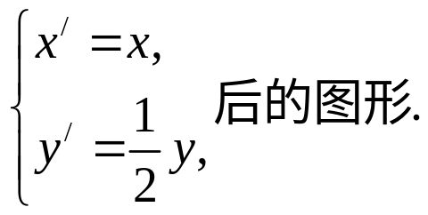
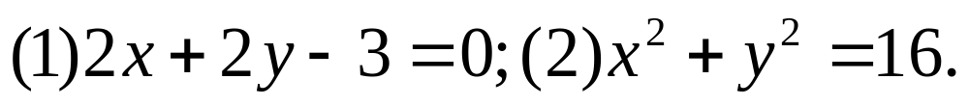
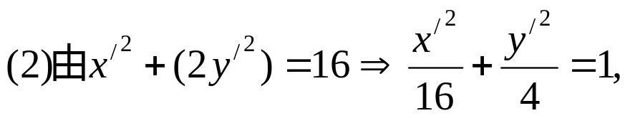
应 用
例1 在平面直角坐标系中，求下列方程所对应的图形经过伸缩变换
解:
点评:直线经过伸缩变换后,仍是直线.

Slide 10
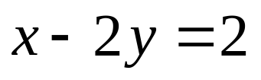
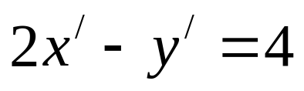

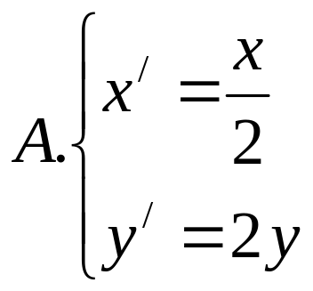
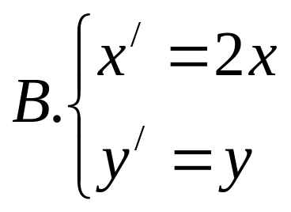
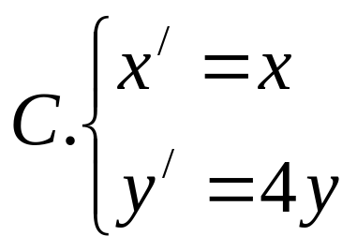
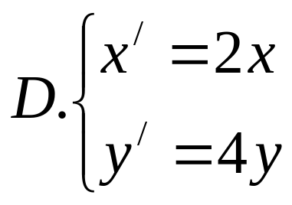
课堂练习
1.在同一平面直角坐标系中,满足由直线
变成直线 的伸缩变换为( )

Slide 11
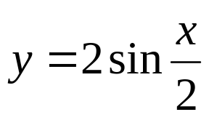


2.怎样将 的图象得到 的图象( )
A.横坐标不变,将纵坐标变为原来的2倍;再纵坐标不变,横坐标变为原来的2倍
B.横坐标不变,将纵坐标变为原来的2倍;再纵坐标不变,横坐标变为原来的1/2倍
C.横坐标不变,将纵坐标变为原来的1/2倍;再纵坐标不变,横坐标变为原来的2倍
D.横坐标不变,将纵坐标变为原来的1/2倍;再纵坐标不变,横坐标变为原来的1/2倍

Slide 12
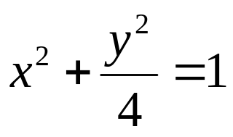
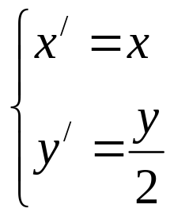
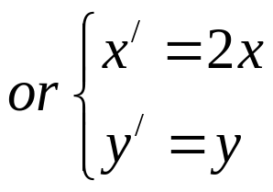
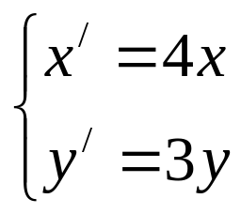
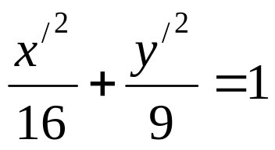
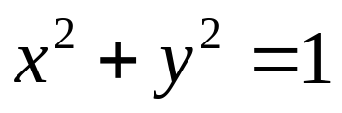
3.要将椭圆 进行坐标的
伸缩变换为圆,则变换为 .
4.在变换 下 ,曲线C变
为椭圆 , 则曲线C的方程为 .

Slide 13
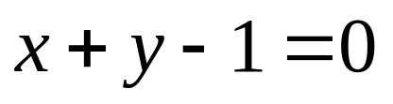
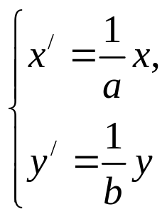
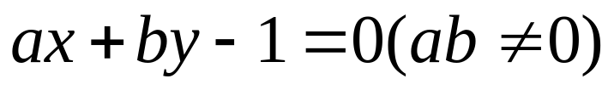
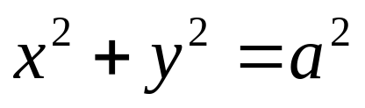
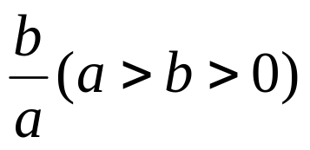
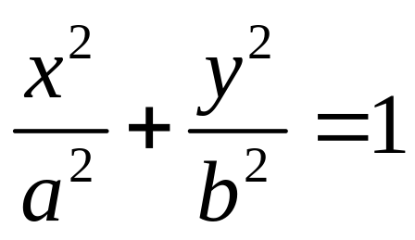
5.直线 经过怎样的变换可使方程变形为 ?
6.圆C: 向着横轴均匀压缩,伸缩系为 .
求压缩后的曲线方程.

